Slide 1
Numpy Arrays

Slide 2
מערכים - Arrays
מערך - הגדרה
תמיכה של ספריית Numpy במערכים

Slide 3
שאלה: מהו מערך?

Slide 4
מערך - Array
מערך הוא אוסף פריטים שניתן לגשת אליהם בצורה ישירה באמצעות אנדקס
אברי המערך יושבים בזיכרון ברצף, גודל כל איבר קבוע, מיקום האיבר הראשון ידועה ולכן באמצעות אינדקס ניתן לחשב את מקומו של כל תא במערך

Slide 5
מערך - יתרונות
גישה ישירה לנתונים O(1)
חסכוני בזיכרון לעומת מבני נתונים מקבילים. דורש בדיוק את הזיכרון אשר נדרש עבור הנתונים עצמם

Slide 6
מערך - חסרונות
מבנה נתונים קשיח. גודלו נקבע בעת יצירתו ולא ניתן לשינוי בהמשך לכן לא ניתן להוסיף לו איברים חדשים
אם נרצה למחוק איבר ממרכז המערך נצטרך לבצע הזזה של כל האיברים שמימינו. פעולה בסיבוכיות של O(n)

Slide 7
מערכים בפיתון
פיתון אינה תומכת במערכים באופן טבעי
כדי להשתמש במערך נוכל להיעזר בספריות הבאות:
numpy – מה שנלמד
array

Slide 8
NumPy arrays vs Python List
המערכים בגודל קבוע בעוד הרשימות בגודל משתנה
טיפוס אברי המערך זהה בעוד שברשימה אפשר להחזיק טיפוסים שונים
פעולות על מערכים מהירות יותר (מבוצע ע"י קוד C) ולכן מערכים מיועדים לעבודה על מידע בכמות רבה

Slide 9
יצירת מערך

Slide 10
1. יצירת מערך באמצעות רשימה

Slide 11
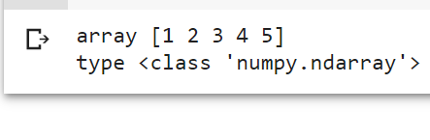
מערך – יצירה באמצעות הפונק’ array
יצירת רשימה
import numpy as np
arr = np.array([1, 2, 3, 4, 5])
print('array', arr)
print('type', type(arr))

Slide 12
טיפוסי מידע שמאוכסנים במערך
ערכים שונים הנשמרים במערך ישמרו באותו טיפוס נתונים
מדוע זה חשוב שבאותו מערך כל הנתונים יהיו מאותו טיפוס?

Slide 13


המרה אוטומטית
במידה והמערך מקבל ערכים מטיפוסים שונים הוא יחליט מה הטיפוס המתאים ויבצע המרה אוטומטית לאיברים:
import numpy as np
arr = np.array([1, 2, 3, 4.8])
print(arr)
import numpy as np
arr = np.array([1, 2, 3, '4'])
print(arr)

Slide 14


הגדרת טיפוס לנתונים שבמערך
יש לנו אפשרות להגדיר את טיפוס הנתונים הרצוי בעת יצירת המערך וכך לשלוט בהמרה:
import numpy as np
arr = np.array([1, 2, 3, 4.8], dtype = 'i')
print(arr)
import numpy as np
arr = np.array([1, 2, 3, '4'], dtype = 'i')
print(arr)

Slide 15
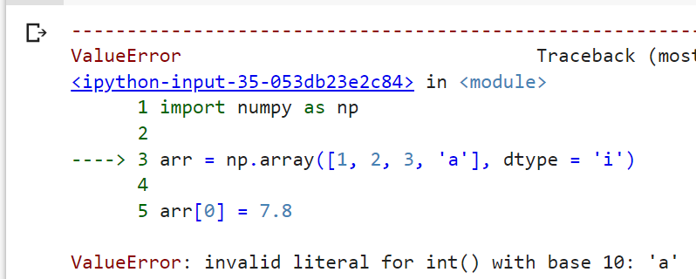
הגדרת טיפוס לנתונים שבמערך
נסון אתחול כזה, בוודאי יזרוק שגיאה
import numpy as np
arr = np.array([1, 2, 3, 'a'], dtype = 'i')
arr[0] = 7.8
print(arr)

Slide 16
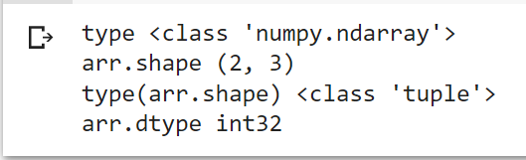
יצירת מערך דו ממדי
ניתן לקבל מהמערך את ממדיו ואת טיפוס הנתונים שלו
ניתן ליצור מערכים גם ביותר משני מימדים
import numpy as np
arr = np.array([[1, 2, 3], [4, 5, 6]], dtype = 'i')
print('type', type(arr))
print('arr.shape', arr.shape)
print('type(arr.shape)', type(arr.shape))
print('arr.dtype', arr.dtype)

Slide 17
טיפוסי הנתונים שנתמכים ע"י
numpy
i - integer
b - boolean
u - unsigned integer
f - float
c - complex float
m - timedelta
M - datetime
O - object
S - string
U - unicode string
V - fixed chunk of memory for other type ( void )

Slide 18
2. יצירת מערך ללא שימוש ברשימה

Slide 19
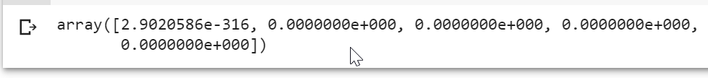
np.empty()
מאתחל מערך עם ערכי 'זבל'
יתרון: זמן ריצה מהיר
חיסרון: יש לנהוג בזהירות
import numpy as np
arr = np.empty(5)
arr
import numpy as np
arr = np.empty(5, dtype = 'i')
arr

Slide 20


אתחול מערך באפסים או אחדים
import numpy as np
arr = np.zeros(5)
arr
import numpy as np
arr = np.ones(5, dtype = 'i')
arr

Slide 21

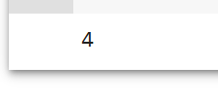
גישה לאיבר במערך
import numpy as np
arr = np.array([1, 2, 3, 4])
print(arr[2] + arr[3])
import numpy as np
arr = np.array([1, 2, 3, 4])
print(arr[-1])

Slide 22

ביצוע פעולה אריתמטית על האיברים במערך
import numpy as np
arr1 = np.array([1, 2, 3, 4, 5, 6, 7])
arr1 = arr1 * 2
arr1

Slide 23

ביצוע פעולה אריתמטית על האיברים במערך - המשך
import numpy as np
arr1 = np.array([1, 2, 3, 4, 5, 6, 7])
arr2 = np.array([4, 9, 3, 2, 9, 6, 3])
arr3 = arr1 + arr2
arr3

Slide 24

חישוב ממוצע
import numpy as np
arr = np.array([1, 2, 3, 4, 5])
n = np.average(arr)
n

Slide 25

העתקת מערך
נקבל מערך חדש המחזיק את אותם ערכים של המערך הקיים
שינוי במערך החדש לא ישפיע על המערך הקיים. שינוי במערך הקיים לא ישפיע על המערך החדש
שאלה: מדוע אנו צריכים להעתיק מערכים?
import numpy as np
arr1 = np.array([1, 2, 3, 4, 5])
arr2 = arr1.copy()
arr1[0] = 42
arr2[1] = 58
print('arr1',arr1)
print('arr2', arr2)

Slide 26
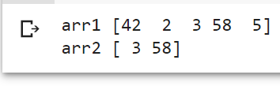
מערך - View- Slicing
אנו יוצרים מערך חדש ש"מסתכל" על המערך הקיים
המקור של הנתונים הוא המערך הקיים
שינוי במערך החדש ישפיע על המערך הקיים. שינוי במערך הקיים ישפיע על המערך החדש
מדוע נצטרך להשתמש ב view?
import numpy as np
arr1 = np.array([1, 2, 3, 4, 5])
arr2 = arr1[2:4]
arr1[0] = 42
arr2[1] = 58
print('arr1', arr1)
print('arr2', arr2)
כולל אנדקס התחלה, לא כולל אנדקס סוף

Slide 27

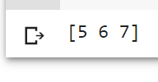
מערך - Slicing
import numpy as np
arr = np.array([1, 2, 3, 4, 5, 6, 7])
print(arr[1:5])
import numpy as np
arr = np.array([1, 2, 3, 4, 5, 6, 7])
print(arr[4:])

Slide 28
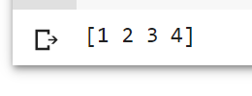

מערך – Slicing - המשך
import numpy as np
arr = np.array([1, 2, 3, 4, 5, 6, 7])
print(arr[:4])
import numpy as np
arr = np.array([1, 2, 3, 4, 5, 6, 7])
print(arr[-3:-1])
לא כולל אנדקס סוף

Slide 29
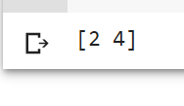
מערך – Slicing - המשך
import numpy as np
arr = np.array([1, 2, 3, 4, 5, 6, 7])
print(arr[1:5:2])

Slide 30
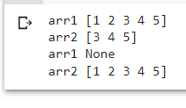
כיצד נדע האם מערך מסוים הוא מקור או view של המקור?
מקור -> יוחזר הערך None
View -> יוחזר המערך המקורי
import numpy as np
arr1 = np.array([1, 2, 3, 4, 5])
arr2 = arr1[2:5]
print('arr1', arr1)
print('arr2', arr2)
print('arr1', arr1.base)
print('arr2', arr2.base)

Slide 31

סריקת מערך – לולאת for
חסרון: אנו נאלצים להשתמש במשתנה נוסף - האינדקס
import numpy as np
arr1 = np.arange(10)
for i in range(arr1.size) :
print(arr1[i], end = ' ')

Slide 32

סריקת מערך – לולאת for
יתרון: ניתן להחליף ערך במערך במקום ה i
import numpy as np
arr1 = np.arange(10)
for i in range(arr1.size):
arr1[i] = 2 * arr1[i]
print(arr1[i], end = ' ')

Slide 33

סריקת מערך באמצעות איטרציה
יתרון: אין צורך במשתנה נוסף – האנדקס
import numpy as np
arr1 = np.arange(10)
for x in arr1 :
print(x, end = ' ')

Slide 34

סריקת מערך באמצעות איטרציה
חסרון: לא ניתן להחליף ערך במערך
arr1 = np.arange(10)
for x in arr1:
print(x, end = ' ')
x = 2 * x
print()
print(arr1)

Slide 35

שרשור מערכים
import numpy as np
arr1 = np.array([1, 2, 3])
arr2 = np.array([4, 5, 6])
arr3 = np.array([7, 8, 9])
arr = np.concatenate((arr1, arr2, arr3))
arr
יש לארוז את המערכים ב Tuple
אין מגבלה למספרם

Slide 36
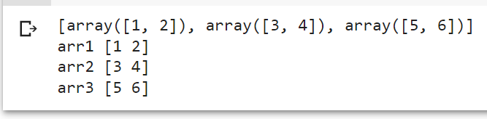
פיצול מערך – חלקים שווים
נקבל רשימה שכל איבר בה הינו numpy array
import numpy as np
arr = np.array([1, 2, 3, 4, 5, 6])
new_arr = np.array_split(arr, 3)
print(new_arr)
print('arr1', new_arr[0])
print('arr2', new_arr[1])
print('arr3', new_arr[2])

Slide 37
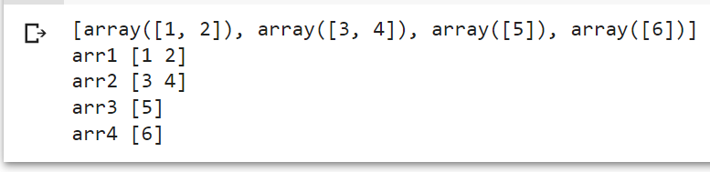
פיצול מערך – חלקים שונים
ההתאמה תיעשה בערכים האחרונים של המערך
import numpy as np
arr = np.array([1, 2, 3, 4, 5, 6])
new_arr = np.array_split(arr, 4)
print(new_arr)
print('arr1', new_arr[0])
print('arr2', new_arr[1])
print('arr3', new_arr[2])
print('arr4', new_arr[3])

Slide 38
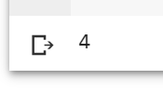
ספירת איברים במערך
import numpy as np
arr = np.array([0, 7, 3, 4, 0, 5])
n = np.count_nonzero(arr)
n

Slide 39

ספירת איברים במערך - המשך
import numpy as np
arr = np.array([1, 2, 3, 4, 5, 4, 4])
n = np.count_nonzero(arr == 4)
n

Slide 40

ספירת איברים במערך – אפילו אפס!
import numpy as np
arr = np.array([1, 2, 3, 0, 5, 0, 0])
n = np.count_nonzero(arr == 0)
n

Slide 41

ספירת איברים במערך - המשך
import numpy as np
arr = np.array([1, 2, 3, 4, 5, 6, 7, 8])
n = np.count_nonzero(arr % 2 == 0)
n

Slide 42
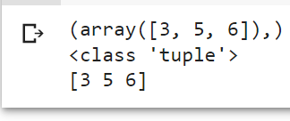
חיפוש במערך
מחזיר את האינדקסים בהם נמצא המספר 4 במערך
import numpy as np
arr = np.array([1, 2, 3, 4, 5, 4, 4])
x = np.where(arr == 4)
print(x)
print(type(x))
arr = x[0]
print(arr)

Slide 43

חיפוש במערך - המשך
שאלה: מה מחזיר?
import numpy as np
arr = np.array([1, 2, 3, 4, 5, 6, 7, 8])
x = np.where(arr%2 == 0)
print(x)

Slide 44
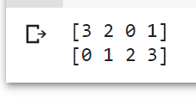
מיון מערך - מספרים
שאלה: מה אנו למדים מהפלט?
import numpy as np
arr1 = np.array([3, 2, 0, 1])
arr2 = np.sort(arr1)
print(arr1)
print(arr2)

Slide 45

מיון מערך – מחרוזות
import numpy as np
arr = np.array(['banana', 'cherry', 'apple'])
print(np.sort(arr))

Slide 46

סינון מערך – Filter
import numpy as np
arr = np.array([41, 42, 43, 44])
filter_arr = np.array([True, False, True, False])
new_arr = arr[filter_arr]
print('new array', new_arr)
מערך אינדקסים בוליאני

Slide 47
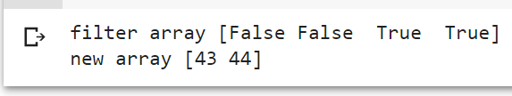
סינון מערך - המשך
import numpy as np
arr = np.array([41, 42, 43, 44])
filter_arr = arr > 42
new_arr = arr[filter_arr]
print('filter array', filter_arr)
print('new array', new_arr)

Slide 48

סינון מערך – דוגמה נוספת
import numpy as np
arr = np.array([1, 2, 3, 4, 5, 6, 7])
filter_arr = arr % 2 == 0
new_arr = arr[filter_arr]
print(filter_arr)
print(new_arr)

Slide 49
שאלות
צור מערך המכיל 5 מספרים שלמים
הגדל ב 2 כל אחד מאברי המערך
חשב את ממוצע אברי המערך
חתוך את המערך מהאיבר השני ועד סופו
סרוק את המערך באמצעות איטרציה והדפס את איבריו עם פסיק ביניהם
חשב את ממוצע אברי המערך
צור מערך חדש המכיל את כל האיברים במערך המקורי הגדולים מהממוצע

Slide 50
שאלות?

